Slide 1
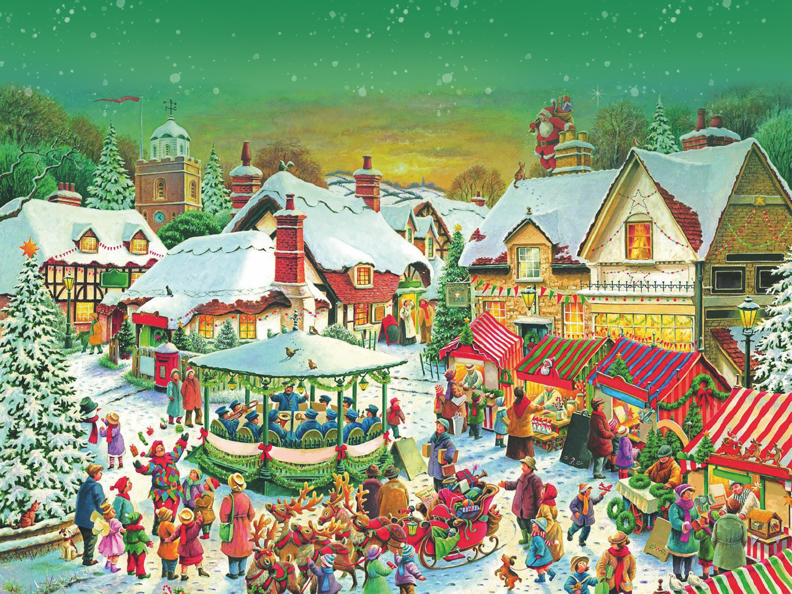



Slide 2



Общая информация:
Дата: с 17 по 20 декабря 2020 года
Место проведения: Нижегородская ярмарка, Павильон 1
Время работы:
17 – 18 декабря с 11:00 до 20:00
19 – 20 декабря с 10:00 до 19:00

Slide 3
Тематика:
Товары для праздника
– елочные украшения, гирлянды
– искусственные ели
– новогодние сувениры
– продукты к праздничному столу
Идеи для подарков
– детские игрушки
– сладкие подарки
– изделия народных художественных промыслов
– товары для дома (посуда, текстиль, предметы интерьера)
– одежда, аксессуары
– парфюмерия, косметика

Slide 4
Преимущества участия:
Последние недели декабря – время наивысшей покупательской активности для выбора подарков к новогодним праздникам
1 декабря 2020 года стартует рекламная кампания «Рождественского базара» в Нижнем Новгороде, также мероприятие будет анонсироваться в социальных сетях и на официальном сайте Нижегородской ярмарки
50% участников выставки являются постоянными на протяжении многих лет

Slide 5
Условия участия:
Минимальный стенд – 4 кв.м
Оборудованная площадь в павильоне - 5 000 руб. с НДС
В стоимость входят: ковровое покрытие, панели по периметру стенда, 1 стол, 2 стула, фризовая доска с надписью, 1 светильник на 4 кв.м., 1 бейдж на 4 кв.м.

Slide 6
Организационная информация:
Заезд : 16 декабря (среда) с 9:00 до 18:00,
17 декабря (четверг) с 8:00 до 10:00
Время работы:
17 - 18 декабря (четверг и пятница) с 11:00 до 20:00
19 - 20 декабря (суббота и воскресенье) с 10:00 до 19:00
Выезд участников: 20 декабря с 19:00 до 21:00

Slide 7


603950, г. Нижний Новгород,
ул. Совнаркомовская, д. 13
+7 (831) 277-56-90; +7 (831) 277-55-69
irina@yarmarka.ru;
makarova@yarmarka.ru

